Slide 1
Qu’est-ce que c’est ?

Slide 2
Vue 1

Slide 3
Vue 2

Slide 4
Vue 3

Slide 5
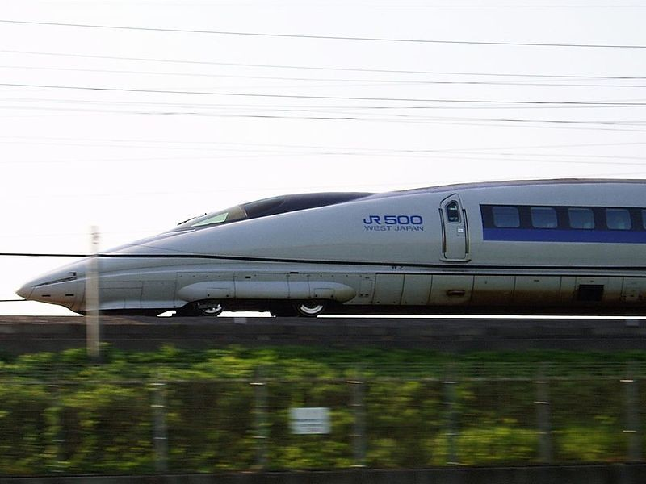
Vue 4

Slide 6
REPONSE :

Slide 7
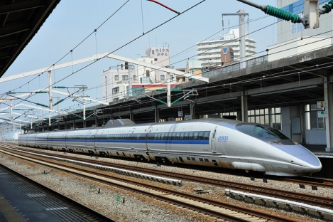
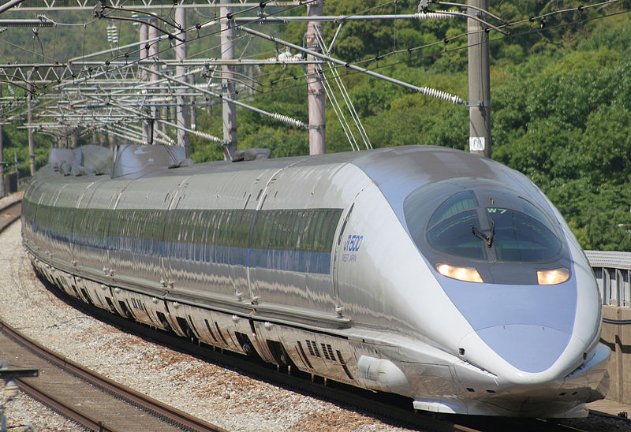
Le « Shinkansen série 500 » un train à grande vitesse japonais (mise en service : 1997)

